Slide 1


Меры государственной поддержки субъектов МСП, осуществляющим деятельность в сфере сельского хозяйства

Slide 2



Агропромышленный комплекс Республики Мордовия
1. Постановлением Правительства Российской Федерации от 26 ноября 2021 г. N 2063 внесены изменения Государственную программу развития сельского хозяйства и регулирования рынков сельскохозяйственной продукции, сырья и продовольствия:
1) В Правила предоставления и распределения субсидий из федерального бюджета бюджетам субъектов Российской Федерации на создание системы поддержки фермеров и развитие сельской кооперации:
конкурсный отбор проектов «Агростартап», а также отбор сельскохозяйственных потребительских кооперативов на получение субсидии на возмещение части понесенных затрат проводятся с учетом приоритетности рассмотрения проектов по развитию овощеводства, картофелеводства, а также молочного скотоводства.
2) В Правила предоставления и распределения субсидий из федерального бюджета бюджетам субъектов Российской Федерации на стимулирование развития приоритетных подотраслей агропромышленного комплекса и развитие малых форм хозяйствования:
конкурсный отбор проектов на получение грантов семейным фермам и «Агропрогресс», а также сельскохозяйственным потребительским кооперативам проводится с учетом приоритетности рассмотрения проектов по развитию овощеводства, картофелеводства, а также молочного и мясного скотоводства;
повторное получение гранта на развитие семейной фермы, на развитие материально-технической базы сельскохозяйственного потребительского кооператива, гранта «Агропрогресс» возможно не ранее чем через 36 месяцев с даты получения предыдущего гранта.

Slide 3
Агропромышленный комплекс Республики Мордовия
2. Постановлением Правительства РФ от 24 декабря 2021 г. N 2451 внесены изменения Государственную программу развития сельского хозяйства и регулирования рынков сельскохозяйственной продукции, сырья и продовольствия согласно которым:
С 2022 года будет предоставляться новый вид государственной поддержки – на развитие личных подсобных хозяйств, ведение которых осуществляется гражданами, применяющими специальный налоговый режим «Налог на профессиональный доход».
Государственная поддержка будет предоставляться на возмещение части затрат по ставке на 1 голову, и (или) 1 гектар, и (или) 1 тонну, направленных на обеспечение прироста производства овощей открытого грунта, производства картофеля, производства молока, на развитие специализированного мясного скотоводства, развитие овцеводства и козоводства.
Получатель субсидии должен соответствовать следующим условиям:
- должен быть зарегистрирован в качестве плательщика налога на профессиональный доход (применение налогового режима должно подтверждаться справкой о постановке на учет физического лица);
- гражданин, ведущий личное подсобное хозяйство, должен осуществлять ведение производственной деятельности не менее чем в течение 12 месяцев, предшествующих году предоставления субсидии (представить выписку из похозяйственной книги);
- должен подтвердить затраты на производство сельскохозяйственной продукции и развитие сельскохозяйственных отраслей.
Результатом предоставления субсидии является прирост объема реализованной продукции, произведенной гражданами, по отношению к году, предшествующему году получения субсидии (процентов).

Slide 4
Агропромышленный комплекс Республики Мордовия
3. Постановлением Правительства РФ от 16 декабря 2021 г. N 2309 в Государственную программу развития сельского хозяйства и регулирования рынков сельскохозяйственной продукции, сырья и продовольствия дополняются Правила предоставления и распределения субсидий из федерального бюджета бюджетам субъектов Российской Федерации на развитие сельского туризма.
С 2022 года реализуется новый вид государственной поддержки малым сельскохозяйственным производителям в виде грантов «Агротуризм» на реализацию проектов сельского туризма.
Для поддержки данного направления предоставляются субсидии в виде гранта. Сумма гранта составляет до 10 млн. рублей (в зависимости от доли собственных средств, вложенных в проект (10-15-20-25%)).
Направления расходования средств:
1) приобретение, строительство, модернизация или реконструкция средств размещения;
2) подключение средств размещения, объектов, используемых для приема туристов к инженерным сетям;
3) приобретение и монтаж туристского оборудования, снаряжения и инвентаря;
4) проведение работ по благоустройству территорий;
5) приобретение мебели и оборудования для оснащения средств размещения, используемых для приема туристов;
6) приобретение техники, специализированного транспорта и оборудования, предназначенных для производства и реализации сельскохозяйственной продукции.
Результаты предоставления субсидии:
- прирост объема производства и реализации сельскохозяйственной продукции, выраженный в натуральных и денежных показателях (в течение 5 лет с года получения гранта);
- прирост объема доходов от услуг, оказываемых в сфере сельского туризма (не менее 5 % к уровню предыдущего года) (в течение 5 лет с года получения гранта);
- количество туристов, посетивших объекты сельского туризма (нарастающим итогом) (в течение 5 лет с года получения гранта).

Slide 5
Агропромышленный комплекс Республики Мордовия
4. Федеральным законом от 6 декабря 2021 г. № 407-ФЗ внесены изменения в Статью 19 Федерального закона от 11 июня 2003 года N 74-ФЗ "О крестьянском (фермерском) хозяйстве", а также в пункт 2 статьи 4 Федерального закона от 8 декабря 1995 года N 193-ФЗ "О сельскохозяйственной кооперации" согласно которым:
Фермерское хозяйство или сельскохозяйственный потребительский кооператив может реализовывать на используемом им для осуществления своей деятельности земельном участке из земель сельскохозяйственного назначения сельскохозяйственную продукцию собственного производства с использованием помещений, расположенных в объектах капитального строительства, некапитальных строениях, сооружениях, входящих в состав имущества фермерского хозяйства, или нестационарных торговых объектов при условии размещения таких объектов на данном земельном участке, не относящемся к сельскохозяйственным угодьям. Требования к помещениям, устанавливаются законодательством в области обеспечения санитарно-эпидемиологического благополучия населения. Размещение нестационарных торговых объектов на данных земельных участках допускается без проведения работ, связанных с нарушением почвенного слоя земельного участка.

Slide 6
КФХ – 646 ед.
КРС – 18,3 тыс. голов
Коров – 8,4 тыс. голов
Произведено за 2020 г.: 35,9 тыс. тонн молока и 4,6 тыс. тонн мяса
Кооперативы – 76 ед.
ЛПХ–185 тыс. ед.
КРС – 28,7 тыс. голов
Коров – 7,5 тыс. голов
Произведено за 2020 г.: 50,1 тыс.тн. молока и 9,6 тыс. тонн мяса
Поддержка начинающих фермеров:
выдано – 341 грант на сумму 382,8 млн. рублей, создано 609 рабочих мест
Развитие семейных ферм:
выдано – 79 грантов на сумму 591,2 млн. рублей, создано 237 рабочих мест
Развитие сельскохозяйственных потребительских кооперативов
выдано – 10 грантов на сумму 99,4 млн. рублей, создано 75 рабочих мест
Гранты «Агростартап»
выдано – 63 гранта на сумму 184,4 млн. рублей, создано 119 рабочих мест
Субсидии сельскохозяйственным потребительским кооперативам
выдано субсидий на сумму 60,5 млн. рублей, вовлечено 806 члена
Объем финансирования
за 2012-2021 годы составил
1 330,0 млн. рублей

Slide 7

Результаты:
31 субъект МСП получил комплексную поддержку;
создано 50 новых рабочих мест в сельской местности;
в сельскохозяйственную кооперацию вовлечено 330 новых членов
Объем финансирования
в 2021 году составил
143,3 млн. рублей
Развитие сельскохозяйственных потребительских кооперативов
выдано – 2 гранта на сумму 15,0 млн. рублей, создано 8 рабочих мест
Гранты «Агростартап»
выдано – 15 гранта на сумму 48,3 млн. рублей, создано 30 рабочих мест
Субсидии сельскохозяйственным потребительским кооперативам
выдано субсидий на сумму 39,13 млн. рублей, вовлечено 330 членов
Субсидии центру компетенции в сфере сельскохозяйственной кооперации и поддержки фермеров выдано субсидий на сумму 3,1 млн. рублей
Развитие семейных ферм:
выдано – 4 гранта на сумму 37,75 млн. рублей, создано 12 рабочих мест

Slide 8
Объем финансирования
в 2022 году составляет
170,37 млн. рублей
грант СФ | 30,2
грант СПОК | 16,1
грант Агростартап | 76,8
грант Агротуризм | 5,0
субсидии СПОК | 39,1
субсидии ЦК | 3,1
Результаты:
39 субъектов МСП получат комплексную поддержку;
будет создано 55 новых рабочих мест в сельской местности;
в сельскохозяйственную кооперацию будет вовлечено 280 новых членов

Slide 9

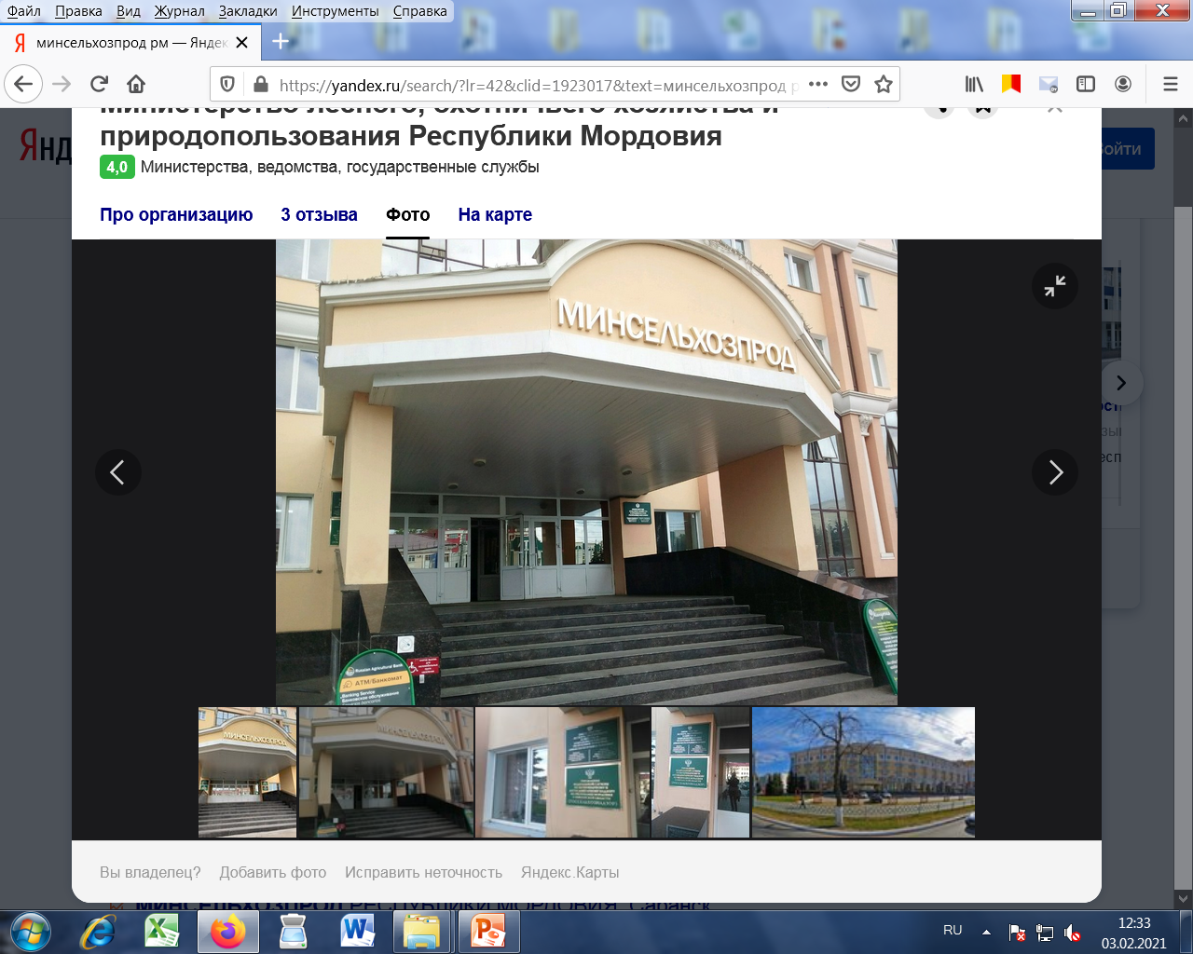


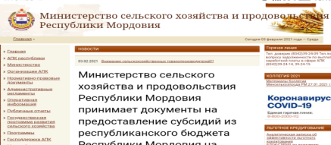





Агропромышленный комплекс Республики Мордовия
Порядок получения грантовой поддержки
Объявление
о сроках приема заявок
Прием заявок
Конкурсный отбор
Конкурсная комиссия
по отбору заявителей на получение грантовой поддержки
Регистрация
в налоговом органе (только для Агростартап)
Победитель
Грант
на лицевой счет победителя в казначействе
Заключение соглашения

Slide 10










Агропромышленный комплекс Республики Мордовия
Грант «Агростартап»
Получатель гранта
Глава КФХ, ИП, зарегистрированные в текущем финансовом году
Гражданин Российской Федерации, обязующийся в течение 30 календарных дней после объявления его победителем Конкурса осуществить государственную регистрацию КФХ или ИП
МАКСИМАЛЬНЫЙ РАЗМЕР ГРАНТА
Для членов сельскохозяйственного потребительского кооператива
до 5 млн. рублей
Разведение КРС
мясного или молочного направлений
до 6 млн. рублей
МАКСИМАЛЬНЫЙ РАЗМЕР ГРАНТА
Для членов сельскохозяйственного потребительского кооператива
до 3 млн. рублей
Иные виды деятельности
до 4 млн. рублей
Собственное участие в проекте – не менее 10% стоимости приобретений
Направления использования средств гранта
Приобретение земельного участка с/х назначения
Разработка сметной документации
Подключение к инженерным сетям
Приобретение техники, оборудования, с/х животных
Приобретение, строительство, ремонт зданий
Погашение части кредита
Срок
использования
гранта – 18 месяцев
Внесение
в неделимый фонд СПоК
от 25 до 50 процентов
Показатели:
ежегодный прирост – 10%
создание новых рабочих мест

Slide 11







Агропромышленный комплекс Республики Мордовия
Грант «Семейная ферма»
Получатель гранта
КФХ , число членов которого составляет 2 (включая главу) и более членов семьи (объединенных родством и (или) свойством) главы КФХ
ИП, являющийся с/х товаропроизводителем
Зарегистрированные на сельской территории или сельской агломерации
Продолжительность деятельности более 12 месяцев с даты регистрации
МАКСИМАЛЬНЫЙ РАЗМЕР ГРАНТА
до 30 млн. рублей
Все направления
Собственное участие в проекте – не менее 40% стоимости приобретений
Направления использования средств гранта
Разработка сметной документации
Подключение к инженерным сетям
Погашение части кредита
Уплата процентов
Приобретение, строительство, ремонт зданий
Приобретение техники, оборудования, с/х животных
Приобретение посадочного
материала для многолетних насаждений
Срок
использования
гранта – 24 месяца
Показатели:
- ежегодный прирост – 8% (в течение 5 лет)
- создание в году получения гранта не менее 3-х новых постоянных рабочих мест

Slide 12




Агропромышленный комплекс Республики Мордовия
Грант «Кооперативы»
Получатель гранта
- с/х потребительский перерабатывающий и (или) сбытовой кооператив, созданный в соответствии с ФЗ «О с/х кооперации»
- потребительское общество (кооператив)
- объединяющие не менее 10 с/х товаропроизводителей на правах членов
- зарегистрированные на сельской территории или сельской агломерации
- продолжительность деятельности более 12 месяцев с даты регистрации
МАКСИМАЛЬНЫЙ РАЗМЕР ГРАНТА
до 70 млн. рублей
Собственное участие в проекте – не менее 40% стоимости приобретений
Направления использования средств гранта
Приобретение, ремонт, строительство зданий
Приобретение специализированного транспорта
Погашение части кредита
Уплата процентов
Приобретение и монтаж техники и оборудования
Приобретение оборудования для рыбоводства
Приобретение оборудования для переработки льна и конопли
Срок
использования
гранта – 24 месяца
Показатели:
- ежегодный прирост – 8% (в течение 5 лет)
- создание в году получения гранта новых постоянных рабочих мест (1 раб. м. на каждые 3 млн. рублей)
- увеличение членской базы кооператива

Slide 13


Агропромышленный комплекс Республики Мордовия
Грант «Агропрогресс»
Получатель гранта
сельскохозяйственный товаропроизводитель
(за исключением крестьянских (фермерских) хозяйств, граждан, ведущих личные подсобные хозяйства, индивидуальных предпринимателей, сельскохозяйственных потребительских кооперативов)
Включенный в единый реестр субъектов МСП
Зарегистрированный на сельской территории или сельской агломерации
Продолжительность деятельности более 24 месяцев с даты регистрации
не более 25 %
от проекта
МАКСИМАЛЬНЫЙ РАЗМЕР ГРАНТА
до 30 млн. рублей
Собственное участие в проекте – не менее 5% стоимости приобретений
Направления использования средств гранта
На развитие сельскохозяйственного производства
Разработка сметной документации
Подключение к инженерным сетям
Приобретение посадочного
материала для многолетних насаждений
Приобретение, строительство, ремонт зданий
Приобретение техники, оборудования, с/х животных
Срок
использования
гранта – 24 месяца
Показатели:
- ежегодный прирост – 8% (в течение 5 лет)
- создание в году получения гранта не менее 3-х новых постоянных рабочих мест

Slide 14





Агропромышленный комплекс Республики Мордовия
Субсидии кооперативам
Сумма субсидий:
(поквартальное возмещение)
Выручка кооператива за квартал :
от 100 тыс. руб. до 5,0 млн. руб.: возмещение 10% от суммы затрат на закуп продукции от членов СПоК;
от 5,001 до 25,0 млн. руб.:
возмещение 12% от суммы затрат на закуп продукции от членов СПоК;
свыше 25,001 млн. руб.:
возмещение 15% от суммы затрат на закуп продукции от членов СПоК.
Развитие кооперативов
Вовлечение в члены кооперативов ЛПХ
Вовлечение в члены кооперативов КФХ
Закупка не менее 70 % продукции (сырья) у членов кооператива
Увеличение объема реализованной сельхозпродукции
Но не более
15 % закупок от 1 члена СПоК

Slide 15





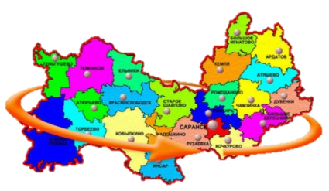
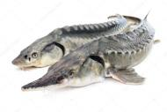

Агропромышленный комплекс Республики Мордовия
Субсидии кооперативам
Не более - 10 млн. рублей
на 1 кооператив
Увеличение:
членской базы СПоК,
объема реализованной продукции
Не более - 3 млн. рублей
на 1 кооператив
Возмещение
50 % затрат
Возмещение 50 % затрат
приобретение С/Х техники, оборудования, мобильных торговых точек для членов кооператива
кооператив
Количество членов:
не менее 5 граждан или 3 с/х производителя
Приобретение с/х животных и рыбопосадочного материала, посадочного материала многолетних насаждений, спец.инвентаря, семенного материала, мини-теплиц
Не старше 3-х лет с даты выпуска
МИКРОПРЕДПРИЯТИЕ - среднесписочная численность не более 15 человек и доход не более 120 млн руб.
Не более 30 % субсидий
на 1 члена СПоК
Остается в собственности СПоК
Переходит в собственность члена СПоК

Slide 16

С 2022 года Минсельхозом России в рамках Государственной программы развития сельского хозяйства и регулирования рынка сельскохозяйственной продукции, сырья и продовольствия планируется оказание нового вида государственной поддержки малым сельскохозяйственным производителям в виде грантов «Агротуризм» на реализацию проектов сельского туризма.
Размер гранта «Агротуризм»:
· до 3 млн. при направлении не менее 10% собственных средств заявителя от стоимости проекта;
· до 5 млн. при направлении не менее 15% собственных средств заявителя от стоимости проекта;
· до 8 млн. при направлении не менее 20% собственных средств заявителя от стоимости проекта;
· до 10 млн. при направлении не менее 25% собственных средств заявителя от стоимости проекта.
Размер гранта определяется в зависимости от размера собственных средств заявителя, направленных на реализацию проекта развития сельского туризма

Slide 17
Агропромышленный комплекс Республики Мордовия
Грант «Агротуризм»
Получатель гранта
сельскохозяйственный товаропроизводитель (за исключением личных подсобных хозяйств), относящийся к категории «малое предприятие» или «микропредприятие», зарегистрированный и осуществляющий деятельность на сельской территории или территории сельской агломерации субъекта РФ, обязующийся осуществлять деятельность в течение не менее 5 лет со дня получения средств и достигнуть показатели деятельности, предусмотренные проектом развития сельского туризма.
Не менее 10% собственных средств
Не менее 15% собственных средств
до 3 млн. рублей
включительно
до 5 млн. рублей
Не менее 20% собственных средств
Не менее 25% собственных средств
до 8 млн. рублей
до 10 млн. рублей
Повторное получение гранта возможно, но не ранее, чем через 36 месяцев
Направления использования средств гранта
Приобретение, строительство, модернизация средств размещения
Проведение работ по благоустройству территорий
Подключение к инженерным сетям
Приобретение и монтаж туристского оборудования
Приобретение мебели и оборудования
Показатели:
· прирост объема производства с/х продукции;
· ежегодный прирост объема доходов от услуг, оказываемых в сфере сельского туризма – не менее 5% (к уровню прошлого года);
· количество туристов, посетивших объект сельского туризма.
Срок
использования
гранта – 18 месяцев

Slide 18
Спасибо за внимание!

